Slide 1
Modelo Relacional
Marca | id | nome
Produto | id | codigo | stock |  | #id_marca -> Marca
Encomenda | id | numero | estado | #id_cliente ->Cliente
Cliente | id | username | password | nome | morada | telefone
EncPerf | #id_enc->Encomenda | #id_prod->Perfume | quantidade

Slide 2
Diagrama de desenho da aplicação
apresentação
ação do servidor
ação do utilizador
Menu Utilizador
Início
Produtos
Encomendas
Registo
Login
User
Menu Gestor
createEncomenda
index
F
getAllMarcas
listMarcas
getProdutoByMarca
formProdutos
verificaEncomendaByCliente
T
insertProdutoInEncomenda
getEncomendaByCliente
listEncomendas
getEncomenda
noteOK
endEncomenda
listEncomenda
deleteProdutoInEncomenda
deleteEncomenda

Slide 3
Diagrama de desenho da aplicação
apresentação
ação do servidor
ação do utilizador
Menu Utilizador
Início
Produtos
Encomendas
Registo
Login
User
Menu Gestor
noteNotOK
F
formRegisto
verificaRegisto
T
insertCliente
noteOK
formLogin
verificaLogin
T
prevPage
F
noteNotOK

Slide 4
Diagrama de desenho da aplicação
apresentação
ação do servidor
ação do utilizador
Menu Utilizador
Início
Produtos
Encomendas
Registo
Login
User
Menu Gestor
listCliente
formEditInfo
updateCliente
noteOK

Slide 5
Menu Gestor
Produtos
Encomendas
Diagrama de desenho da aplicação
apresentação
ação do servidor
ação do utilizador
Menu Utilizador
deleteMarca
noteOK
formAllMarcas
formEditMarca
updateMarca
noteOK
verificaMarca
T
insertMarca
noteOK
F
noteNotOK
noteNotOK
F
getProdutosByMarca
formEditProdutos
verifica Produto
T
insert Produto
noteOK
formEditProduto
update Produto
noteOK
listAll encomendas
listEncomendaByCliente
delete Produto
noteOK

Slide 6
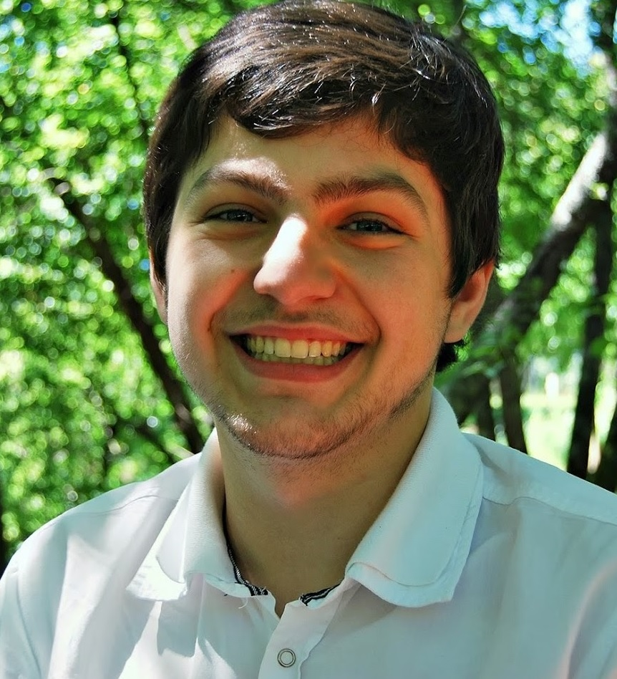
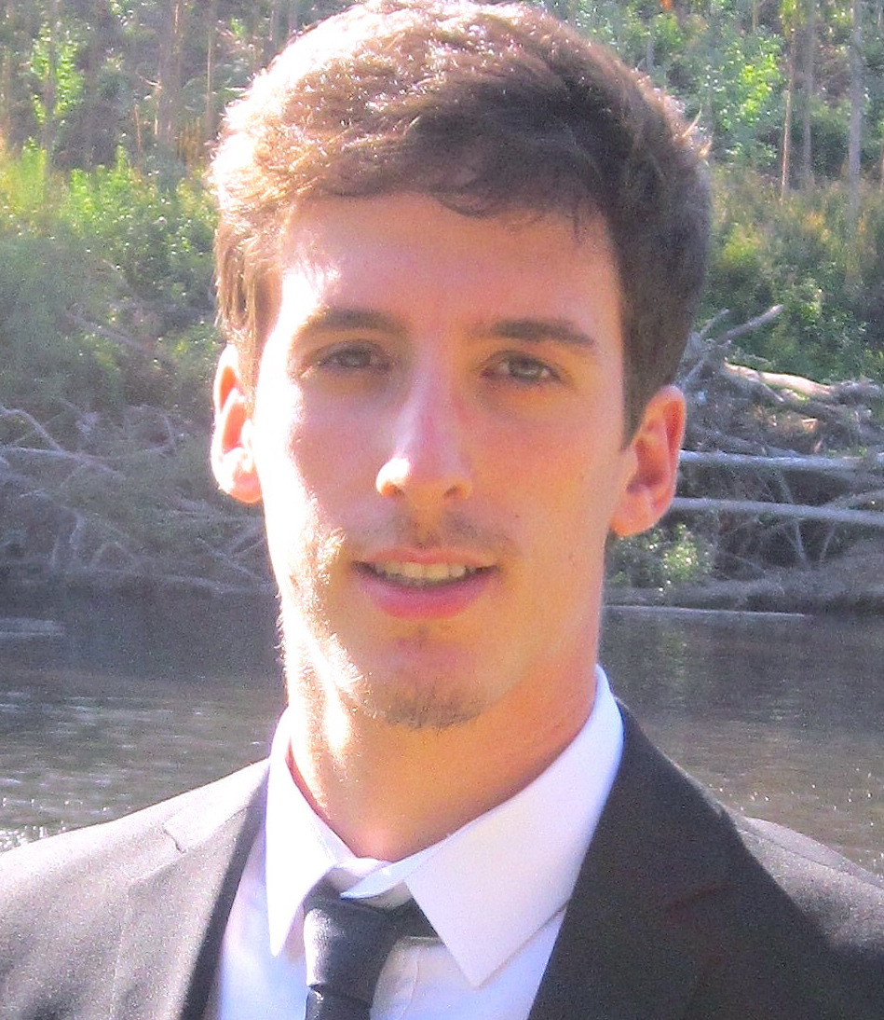
Início
Produtos
Encomendas
Username:
Password:
Registar Submeter
antonio
********
Se ao carregar em submeter e houver algum erro com Username e Password, vai para esta página. Senão fica nesta página mas autenticado.
Se quiser iniciar a conta como Gestor, carregue aqui.
Seja Bem vindo à nossa Perfumaria,
Somos 2 estudantes de Engenharia Eletrotécnica da Faculdade de Engenharia da Universidade do Porto e desenvolvemos este negócio de Perfumes no âmbito da Unidade Curricular de Sistemas de Informação.
Guilherme Lawless João Pedro Novais
ee11196@fe.up.pt ee11123@fe.up.pt
Pode autenticar-se ou registar-se no canto superior direito.
Obrigado

Slide 7
Início
Produtos
Encomendas
Username:
Password:
Registar Submeter
Marcas
Marca | Nº de modelos
Chanel | 2
Hugo Boss | 2
Diesel | 3
Paco Rabanne | 1
Ao clicar numa marca (por exemplo Hugo Boss)

Slide 8
Início
Produtos
Encomendas
Username:
Password:
Registar Submeter
Marca Hugo Boss
Nome | Código | Preço | Stock
In motion | HB001 | 17,50€ | 4
Deep Red | HB002 | 49,99€ | 2
Registe-se ou autentique-se no sistema para realizar encomendas.

Slide 9
Início
Produtos
Encomendas
Username:
Password:
Registar Submeter
Registe-se ou autentique-se no sistema para visualizar as suas encomendas.

Slide 10
Início
Produtos
Encomendas
Username: António
Log Out
Pode fazer LogOut a qualquer momento
Marca | Nº de modelos
Chanel | 2
Hugo Boss | 2
Diesel | 3
Paco Rabanne | 1
Ao clicar numa marca (por exemplo Hugo Boss)

Slide 11
Início
Produtos
Encomendas
Username: António
Log Out
Utilizador insere a quantidade que deseja comprar
Marca Hugo Boss
Nome | Código | Preço | Stock
In motion | HB001 | 17,50€ | 4
Deep Red | HB002 | 49,99€ | 2
Comprar
quantidade
quantidade
Se quantidade > Stock vai para esta página
Retroceder
Adicionar à Encomenda
Pode também cancelar, navegando para a página dos Produtos ao premir o botão
Depois de inserir as quantidades, prime o botão para adicionar à encomenda

Slide 12
Início
Produtos
Encomendas
Username: António
Log Out
Encomendas
Nrm da Encomenda | Data de Entrega | Estado
1. | 02-09-2015 | Entregue
2. | 20-11-2015 | Pendente
...... | ...... | ......
Ver Mais
+
+
+
Pode ver mais detalhes da Encomenda carregando neste botão

Slide 13
Início
Produtos
Encomendas
Username: António
Log Out
Produtos para Encomenda número 2
Marca | Código | Preço | Quantidade
Diesel | D001 | 14,00€ | 1
Hugo Boss | HB002 | 49,99€ | 2
...... | ...... | ...... | .....
Eliminar
X
X
X
Cancelar Encomenda
Finalizar Encomenda
Preço Total | 63,99€
Para finalizar encomenda carrega no botão

Slide 14
Início
Produtos
Encomendas
Username: António
Log Out
A sua encomenda foi cancelada.
Obrigado e volte sempre.

Slide 15
Início
Produtos
Encomendas
Username: António
Log Out
A sua encomenda foi realizada com sucesso.
Será entregue dentro de 8 dias úteis.
Obrigado e volte sempre.

Slide 16
Início
Produtos
Encomendas
Username:
Password:
Registar Submeter
Registo de Novo Utilizador
Nome:
Morada: Telefone:
Username:
Password:
Registar
Ao premir o botão, se o Username já existir, vai para esta página.

Slide 17
Início
Produtos
Encomendas
Username: António
Log Out
O seu registo foi elaborado com sucesso!

Slide 18
Início
Produtos
Encomendas
Username:
Password:
Registar Submeter
O Username que utilizou já existe, por favor tente outro.
Obrigado.
Retroceder

Slide 19
Início
Produtos
Encomendas
Username: António
Log Out
Pode ver e editar os campos do utilizador, carregando sobre o nome do Username
Seja Bem vindo à nossa Perfumaria,
Somos 2 estudantes de Engenharia Eletrotécnica da Faculdade de Engenharia da Universidade do Porto e desenvolvemos este negócio de Perfumes no âmbito da Unidade Curricular de Sistemas de Informação.
Guilherme Lawless João Pedro Novais
ee11196@fe.up.pt ee11123@fe.up.pt
Agradecemos a sua visita.

Slide 20
Início
Produtos
Encomendas
Username:
Password:
Registar Submeter
O username e/ou a password que inseriu estão errados, por favor tente outra vez.
Obrigado.

Slide 21
Início
Produtos
Encomendas
Username: António
Log Out
A quantidade em stock não é suficiente para satisfazer a sua necessidade.
Obrigado.
Retroceder

Slide 22

Início
Produtos
Encomendas
Username: António
Log Out
Informações sobre António
Nome: António Manuel dos Santos
Morada: Rua dos Pinheiros Telefone: 987 342 125
Username: antonio
Password: ********
Ao pressionar um destes lápis, é reencaminhado para uma página de edição. Por exemplo o da Password.

Slide 23
Início
Produtos
Encomendas
Username: António
Log Out
Edição da Password
Username: António
Password antiga:
Nova Password:
Repita a Nova Password:
Retroceder
Submeter
Se a password antiga não estiver correta ou a nova password não for igual ao último campo, é reencaminhado para esta página.

Slide 24
Início
Produtos
Encomendas
Username: António
Log Out
A Password foi alterada com sucesso.
Obrigado.

Slide 25
Início
Produtos
Encomendas
Username: António
Log Out
A edição da Password não foi concluída com sucesso. Por favor tente outra vez.
Obrigado.
Retroceder

Slide 26
Início
Produtos
Encomendas
Username: Gestor
Log Out
Pode editar os Produtos da Marca ao carregar na Marca
Pode editar a Marca
Marca | Nº de modelos
Chanel | 2
Hugo Boss | 2
Diesel | 3
Paco Rabanne | 1
X
X
X
X
Nova Marca
Adicionar
Ao clicar no botão e se já houver a marca, vai para esta página.

Slide 27
Início
Produtos
Encomendas
Username: Gestor
Log Out
Marca Hugo Boss
Eliminar Produto
Nome | Código | Preço | Stock
In motion | HB001 | 17,50€ | 4
Deep Red | HB002 | 49,99€ | 2
X
X
Novo Produto
.....
ee,cc €
.....
Editar o Produto
Insere um novo produto da marca

Slide 28
Início
Produtos
Encomendas
Username: Gestor
Log Out
Encomendas
Username | Telefone
António | 987 342 125
Francisco | 432 567 325
......
+
+
Ver mais sobre a encomenda de António

Slide 29
Início
Produtos
Encomendas
Username: Gestor
Log Out
Essa marca já existe na base de dados.
Obrigado.
Retroceder

Slide 30
Início
Produtos
Encomendas
Username: Gestor
Log Out
Marca adicionada com sucesso na base de dados.
Obrigado.
Retroceder

Slide 31
Início
Produtos
Encomendas
Username: Gestor
Log Out
Gama de Produto eliminado com sucesso.
Obrigado.
Retroceder

Slide 32
Início
Produtos
Encomendas
Username: Gestor
Log Out
Alterar Nome da Marca Hugo Boss
Novo Nome:
Retroceder
Submeter
Se nome da marca existir, vai para esta página

Slide 33
Início
Produtos
Encomendas
Username: Gestor
Log Out
Editar Produto Deep Red da Marca Hugo Boss
Novo Nome:
Novo Código:
Novo Preço:
Novo Stock:
Retroceder
Submeter

Slide 34
Início
Produtos
Encomendas
Username: Gestor
Log Out
O Nome da Marca que submeteu já existe. Por favor tente outro.
Obrigado.
Retroceder

Slide 35
Início
Produtos
Encomendas
Username: Gestor
Log Out
O nome da marca foi alterado com sucesso.
Obrigado.
Voltar

Slide 36
Início
Produtos
Encomendas
Username: Gestor
Log Out
Produtos para Encomenda do Cliente António
Marca | Código | Preço | Quantidade
Diesel | D001 | 14,00€ | 1
Hugo Boss | HB002 | 49,99€ | 2
...... | ...... | ...... | .....
Preço Total | 63,99€

Slide 37
Início
Produtos
Encomendas
Username: Gestor
Log Out
Seja Bem vindo à nossa Perfumaria,
Somos 2 estudantes de Engenharia Eletrotécnica da Faculdade de Engenharia da Universidade do Porto e desenvolvemos este negócio de Perfumes no âmbito da Unidade Curricular de Sistemas de Informação.
Guilherme Lawless João Pedro Novais
ee11196@fe.up.pt ee11123@fe.up.pt
Agradecemos a sua visita

